Slide 1
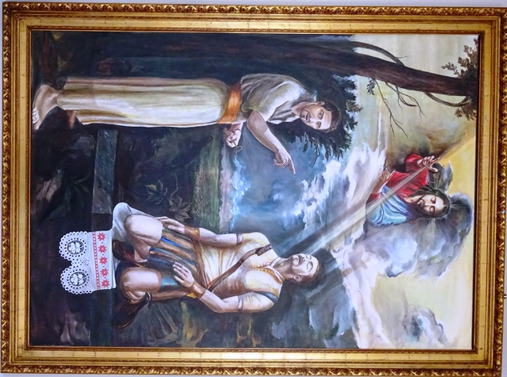
BIBLIJSKO - MOLITVENE ZAJEDNICE
SVETI PETAR I PAVAO

Slide 2
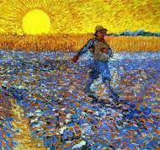
ČOVJEK NEPRIJATELJ
Čovjek je zarobljen grijehom, otuđen, često je neprijatelj drugome. Ta je pojava stara koliko i ljudski rod, pa čitajući ovu našu ljudsku povijest imamo često dojam da čitamo povijest ljudskih neprijateljstava, koja onda rezultiraju borbom za prestižem, raznim intrigama, spletkama, ratovima. Kao da se potvrđuje izreka filozofa Hobbesa „Homo homini lupus“ – Čovjek je čovjeku vuk.

Slide 3
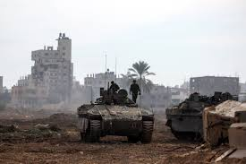
Odakle neprijateljstvo?
Odakle u čovjeku poriv da bude neprijatelj drugome čovjeku, umjesto da mu bude bližnji , da mu bude brat? Pavao apostol rekao bi da je to zato što grijeh prebiva u čovjeku (Rim 7,17)., što je čovjek po grijehu otuđen, pa u njemu vlada sebičnost i oholost, a to je korijen svih neprijateljstava. Čovjek do te mjere stavlja sebe na prvo mjesto da u drugome više ne prepoznaje mogućnost zajedništva, da više u sučovjeku ne prepoznaje brata i bližnjega. Često mu srce do te mjere bude ispunjeno zlom, da se odlučuje i drugome činiti zlo.

Slide 4
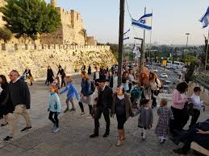
Neprijateljstvo drugoga pokušava onda i u meni također prouzročiti neprijateljstvo, želju za osvetom, da i sam počinjem činiti zlo. Na taj način stvara se začarani krug zla jer jedno zlo dolazi na drugo, ovo drugo opet izaziva uzvraćanje zlom i tako u nedogled; neprijateljstvo se više širi i produbljuje, a čovjek po njemu postaje sve manje čovjek.

Slide 5
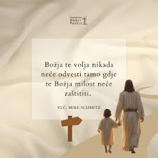
Isusov humanizam
Isus Krist želi čovjeka ozdraviti i u njegovu neprijateljstvu. Humanizam koji je on navijestio razlikuje se od svih drugim humanizama, pa i onih najuzvišenijih, upravo po tome što Isusov humanizam ne pozna neprijatelja, ne isključuje neprijatelja. Isus je navijestio ljubav i opraštanje za sve. Sve ljude trebamo prihvatiti, svima oprostiti, sa svima biti ljubavlju povezani. I s neprijateljima. Da, i s neprijateljima. Možda je upravo ljubav prema neprijatelju „najkriznija“ točka i najveća kušnja našega konkretnog i svakidašnjeg kršćanstva. U načelima se svi slažemo, ali ljubav prema neprijatelju nije samo načelo, traži se konkretni čin. Isus upravo inzistira na djelotvornoj ljubav.

Slide 6
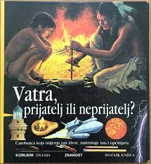
Protivnici
No nisu svi naši neprijatelji koji su protiv nas. Ovdje razlikujemo protivnike i neprijatelje. Pod protivnicima prvenstveno mislimo na one koji drugačije od nas misle i rade bilo na javnom području, kao što je društveno, političko, socijalno, vjersko i dru. Bilo u privatnom životnoj konkretnoj praksi.- Često smo u napasti da se koji se s nama ne slažu odmah proglasimo za neprijatelja. To dvoje potrebno je stoga uvijek razlučivati i nikada dozvoliti da protivnost prijeđe u neprijateljstvo, jer bi to značilo toliko biti zaljubljen u svoj stav, toliko biti samouvjeren da to jednostavno drugoga isključuje.

Slide 7
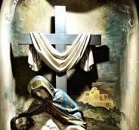
Neprijatelji
Ako Krist zahtijeva djelotvornu ljubav prema neprijateljima, koliko to više vrijedi za protivnike. Ta se ljubav prvenstveno očituje u želji i potrebi za dijalogom. I to treba biti temeljni način ponašanja prema protivnicima, a to je ujedno i osnovni put približavanja. Ali ne smijemo zaboraviti da je preduvjet svakoga dijaloga povjerenje. Ono se može ostvariti samo po ljubavi. iskrenosti, maksimalno poštujući drugoga, njegovo uvjerenje, slobodu i savjest. Samo dijalog okružen ljudskošću ima šansu donijeti plod , da urodi približavanjem ljudi. U dijalogu treba paziti da za volju ljudskog obzira ili nekog prividnog slaganje ne odstupimo od istine i dobra, jer u slučaju to bi bio lažni dijalog i ne bi mogao uroditi pravim plodovima.

Slide 8
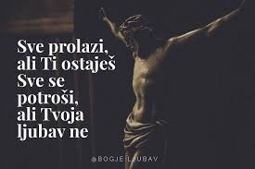
Prvenstvena funkcija dijaloga je da omogući izmjenu razmišljanja, bolje upoznavanje stavova i nazora, da nas oslobodi apriornih predrasuda kojih smo i te kako puni kad je riječ o protivnicima. Često ni ne poznamo dobro jedni druge i stajališta koja zastupamo. Često u pravom i iskrenom dijalogu dolazi do pravih čuđenja, kako to prije nismo znali, kako smo tako pojednostavljeno mislili jedni o drugim, jednostavno jedni druge etiketirali površnim prosuđivanjem. Jedna od velikih koristi dijaloga jest uviđanje da nas od drugoga dijeli manje stvari negoli što nam se to prije činilo, jer u puno slučajeva riječ je samo o drugačijem shvaćanju pojmova, formulacijama, jeziku itd.

Slide 9
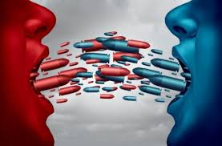
Jednako tako u susretu s protivnicima uvijek trebamo razlikovati zabludu od zabludjeloga, ideologiju od onoga tko je zastupa. Jer svaki čovjek uvijek zadržava svoje dostojanstvo, pa i onda kad je opterećen zabludom, krivnjom, drugačijom ideologijom manje točnim religioznim shvaćanjem i sl. Za pravi dijalog potrebna je i vlastita poniznost i spremnost da se odrečemo vlastitih stavova ako uvidimo da nisu ispravni. Tu uvijek vrijedi ona Sokratova „Amicus Plato sed magis amica veritas“ (Drag mi je Platon, ali draža mi je istina). Jer čovjek koji misli da ništa ne treba popraviti, da sve zna, da je u svemu ispravan taj nije sposoban za dijalog.

Slide 10
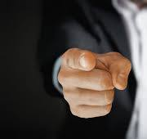
Ne suditi
Osim toga trajno treba imati pred očima da je Bog jedini sudac i prosuditelj čovjekova srca, i da, kad je govor o čovjekovoj nutrini nitko tu osim Boga nije kompetentan suditi. To osobito vrijedi kad je riječ o protivnicima svakidašnjeg života s kojima se ne slažemo u njihovim uvjerenjima ili postupcima. Zato Isus ne želi da njegovi učenici bilo koga sude. Evo njegovih riječi:
„Ne sudite da ne budete suđeni! Jer sudom kojim sudite bit ćete suđeni. I mjerom kojom mjerite mjerit će se vam se. Što gledaš trun u oku brata svojega, a brvna u oku svom ne opažaš? Ili kako možeš reći bratu svom: De dati ti izvadim trun iz oka, eto brvna u oku tvom? Licemjere, izvadi najprije brvno iz oka svoga ćeš onda dobro vidjeti izvaditi trun iz oka bratova“ (Mt 7, 1-5)

Slide 11
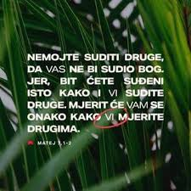
Kako vidimo, jedino smo pozvani da sebe prosuđujemo, a druge da mjerimo mjerom ljubavi, uvijek svjesni da možda ne vidimo brvna u svom oku. Tako postupajući bi ćemo iskreniji jedni prema drugim, bit će više ljubavi među nama, a i više šanse da se međusobno bolje upoznamo.

Slide 12

Ljubiti neprijatelje
Za razliku od protivnika, koji imaju od nas drugačije mišljenje ili djelovanje, neprijatelji su oni koji drugome čine zlo. Čovjek u takvom slučaju u sebi nosi želju za osvetom, da i on bude takav, da uzvrati. Međutim, Isus traži od svojih učenika da u sebi prekinu taj lanac zla, pa da ne samo ne uzvrate zlom, već da uzvrate dobrim. Ta je ljubav prema neprijatelju, kako je traži Isus, djelotvorna.
Čujmo Isusa:
„Nego, velim vam koji slušate: „Ljubite svoje neprijatelje, dobro činite svojim mrziteljima, blagoslivljate one koji vas proklinju, molite na one koji vas zlostavljaju“. „Onomu tko te udari po jednom obrazu, pruži i drugi, i onomu tko ti otima gornju haljinu, ne krati ni donje.

Slide 13
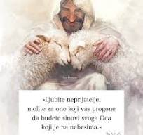
Svakomu tko od tebe ište, daji, a od onoga tko tvoje otima , ne potražuj.“ „ I kako želite da ljudi vama čine, tako činite i vi njima“. „Ako ljubite oni koji vas ljube kakvo li vam uzdarje? Ta i grešnici ljube ljubitelje svoje. Jednako tako, ako dobro činite svojim dobročiniteljima, kakvo li vam uzdarje? I grešnici to isto čine. Ako pozajmljujete samo onima od kojih se nadate dobiti, kakvo li vam uzdarje? I grešnici grešnicima pozajmljuju, da im se jednako vrati“. „Nego, ljubite neprijatelje svoje. Činite dobro i pozajmljujte ne nadajući se odatle ničemu. I bit će vam plaća velika, i bit ćete sinovi Svevišnjega, jer je on dobrostiv i prema nezahvalnicima i prema opakima“. „Budite milosrdni kao što je Otac vaš milosrdan.“ (Lk 6,27-36).

Slide 14
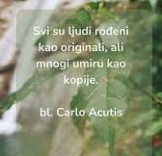
Nasljedovanje Oca
Dakle, nema nikakve dvojbe! Isus želi i traži od svih koji ga žele slijediti da svoje neprijatelje prihvate s djelotvornom ljubavlju. Na taj način oni nasljeduju Oca svoga, koji ljubi i obdariva svojim darovima sve ljude, jer su svi ljudi njegovi i ne želi se odreći niti jednoga čovjeka. Zanimljivo je da Isus ni u jednoj drugoj stvari ne traži da učenici budu savršeni kao Otac, već samo kad je u pitanju ljubav prema neprijateljima (Mt 5,48).

Slide 15
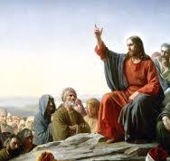
Isusova je logika na duge staze
Želimo se ovdje zaustaviti i na Isusovoj riječi koja je često za nas tako teško probavljiva, a to je „pravilo desnog obraza“. Kako nekome tko me udari po jednom obrazu da pružim i drugi? Međutim, Isus ide ovom logikom: ja ne mogu spriječiti zlo u drugima, ali mogu u sebi. Ne mogu spriječiti da me drugi udari, ali mogu u sebi spriječiti da mu ne vratim. I to se toga časa dogodilo? Prekinuo se kobni lanac zla! Nastupio je novi svijet! Jer, tako dugo dok bude vladalo pravilo: oko za oko, zub za zub, metak za metak, bomba za bombu, uvreda za uvredu…. Svijet se neće pomaknuti naprijed.

Slide 16
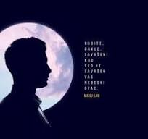
Tako dugo dok mržnju budemo vraćali mržnjom, ovaj svijet ne može biti bolji. Pravi korak naprijed nastupa tek kad se prekine pakleni lanac zla i kad se nađu ljudi koji će do te mjere povjerovati Isusu da će zlo vratiti dobrim a mržnju ljubavlju. Isus je upravo na taj način probio u novu stvarnost otkupljenja, što, kad su ga razapinjali, nije mrzio, već ljubio i praštao, molio za one koji su to činili i ispričavao ih pred Ocem.

Slide 17
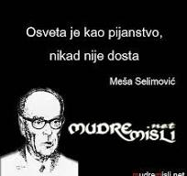
Osveta
U ljubav prema neprijateljima spada i izbjegavanje svake osvetoljubivosti. Isus to na poseban način zahtijeva od svojih učenika (Mt 5,38). Osveta podržava lanac zla, i bolje je da čovjek dade i donju haljinu, bolje je da ide i milju više ako ga netko tjera, već da se osveti. Jer, najveći je gubitak izgubiti čovjeka. Ovdje Pavao apostol daje pravi savjet:
„Ne osvećujte se, ljubljeni, nego dajte mjesta Božjem gnjevu. Ta pisano je: Moja je odmazda, ja ću je vratiti, veli Gospodin. Naprotiv: Ako je gladan neprijatelj tvoj, nahrani ga, i ako je žedan, napoji ga. Činiš li tako ugljevlje mu ražareno zgrćeš na glavu. Ne daj se pobijediti zlom, nego dobrim svladavaj zlo“ (Rim 12,19-21).

Slide 18
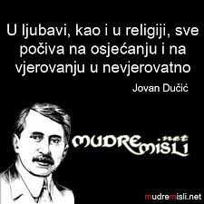
Ljubav preobražava čovjeka
Ništa, naime, ne može toliko promijeniti čovjeka kao djelotvorna ljubav. Samo je ona kadra od neprijatelja učiniti prijatelja. To je doduše put na duge staze, ali jedini koji u sebi nosi šansu novoga svijeta. Kršćanin je pozvan da se ne da pobijediti zlom, već da on zlo pobjeđuje dobrim. Na taj način Kraljevstvo Božje dolazi u ovaj stari otuđeni svijet.

